Slide 1

面向多任务点的无人艇协同路径规划与跟踪控制方法研究
指导老师: 姚鹏
汇报人: 张克明

Slide 2

目录
Contents
01 研究内容与预期目标
02 已完成内容及完成情况
03 关键问题及其解决途径
04 存在的问题
05 未来时间安排

Slide 3
01 研究内容与预期目标
本研究面向多任务点的无人艇协同路径规划与跟踪控制方法.
路径规划是实现无人艇自主航行的一种关键技术。传统的路径规划方法忽视了多任务点约束，但该类约束在水质采样等任务中不可忽视。
多艘无人艇构成协同系统进行作业。
此外，无人艇还需精确跟踪规划的路径以完成任务，而水流、风等扰动会大大影响控制精度。
本研究预期目标:
1. 将任务点分配给相应的无人艇，实现多无人艇任务分配；
2. 利用改进的自组织映射神经网络(SOM)方法，确定各无人艇对分配任务点的最优访问顺序，同时可安全躲避障碍物；
3. 对规划路径进行平滑处理
4. 利用自抗扰控制方法实现无人艇对规划路径的精准跟踪；
5. 搭建unity3D虚拟仿真场景并进行验证。

Slide 4
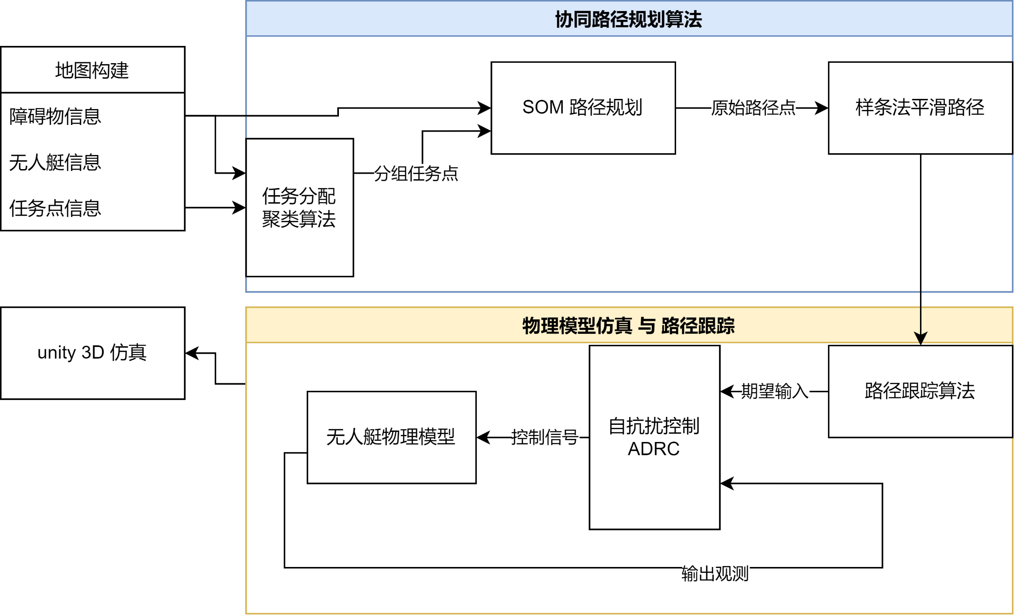
01 研究内容与预期目标

Slide 5
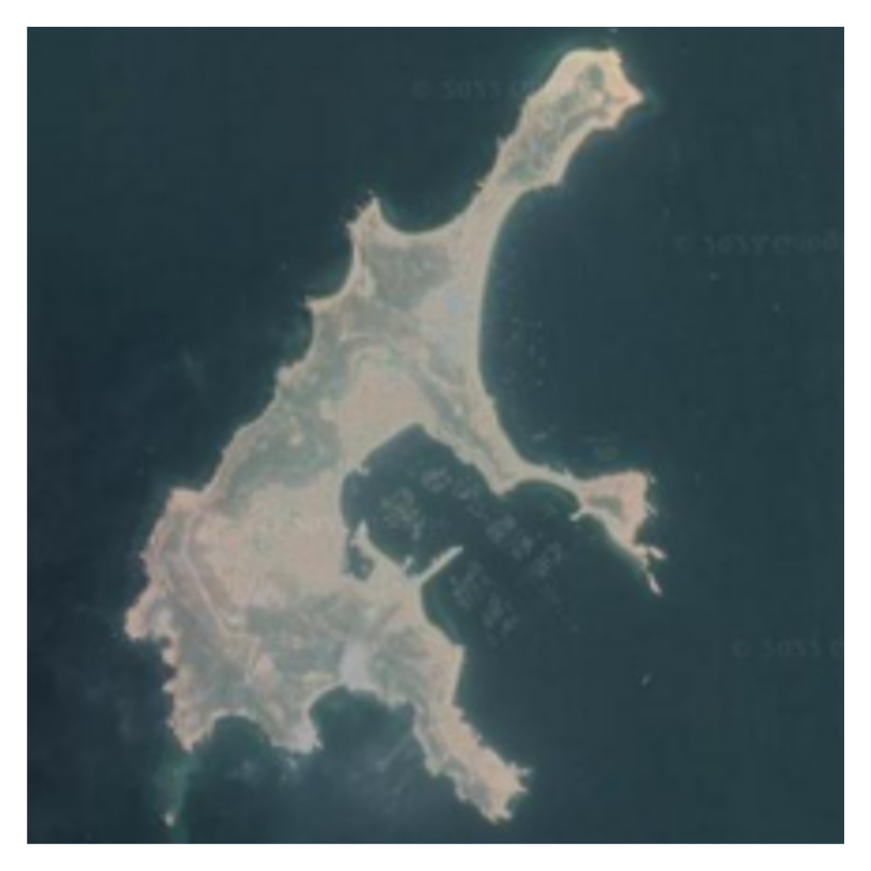
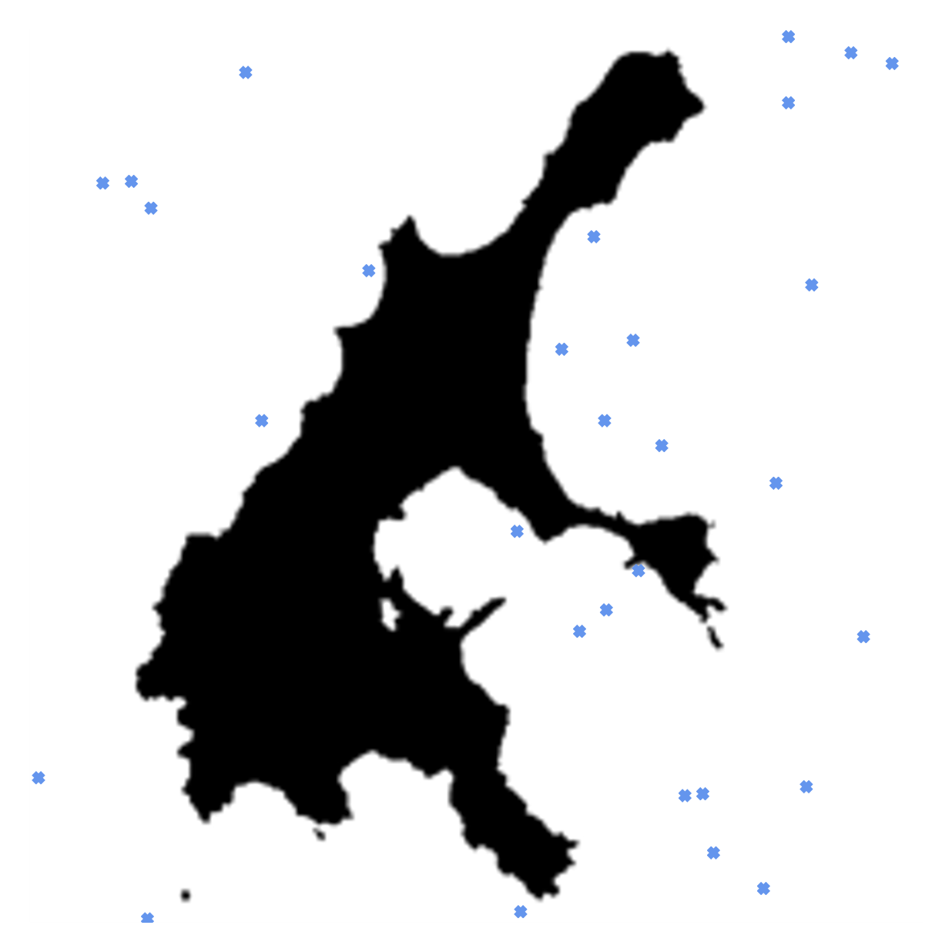
02 完成情况 – 地图构建
二值化, 随机生成 30 个任务点

Slide 6
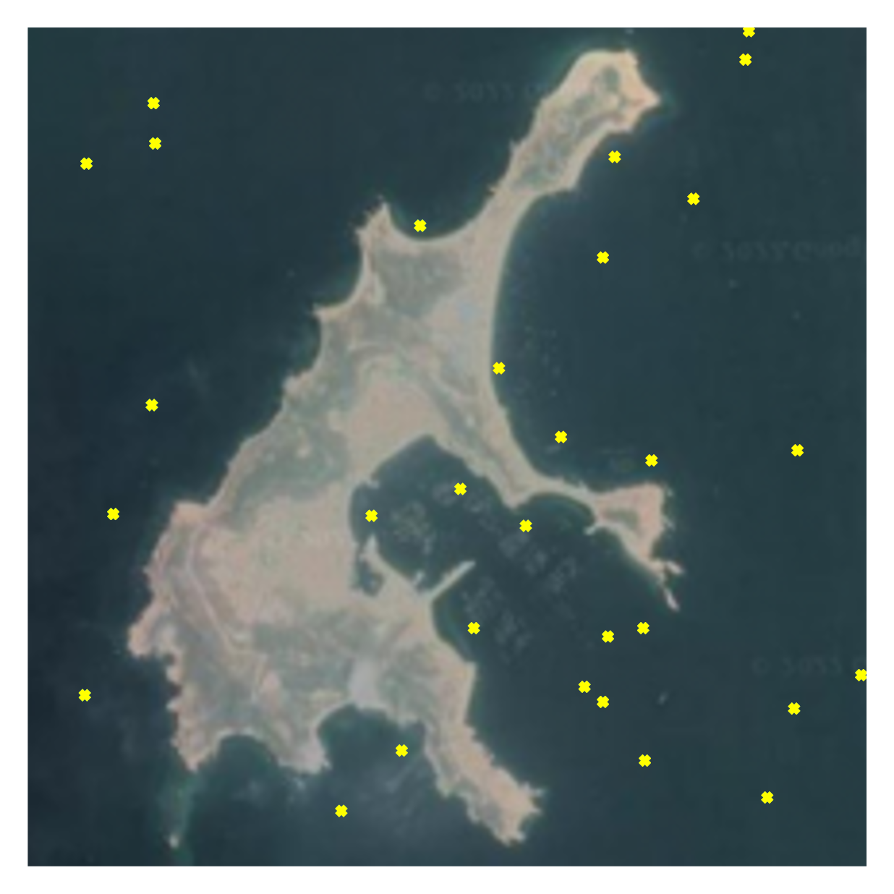

02 完成情况 – 任务分配
30 任务点 3 无人艇

Slide 7
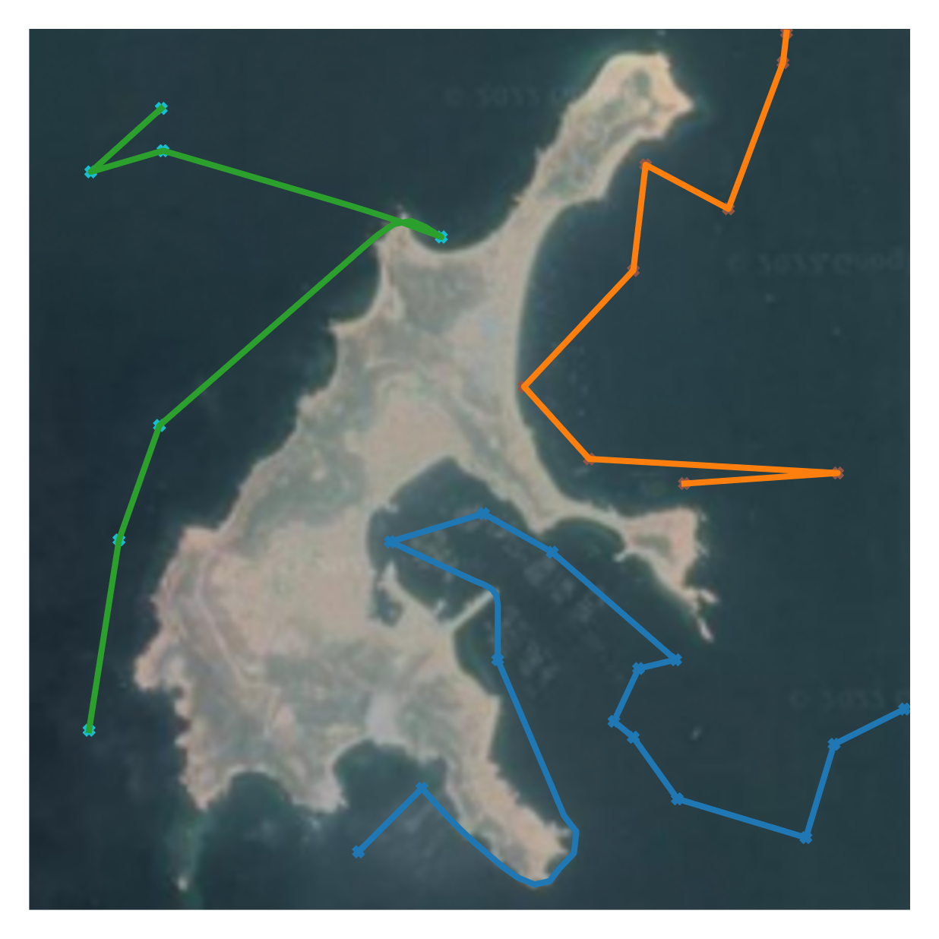
02 完成情况 –路径规划

Slide 8
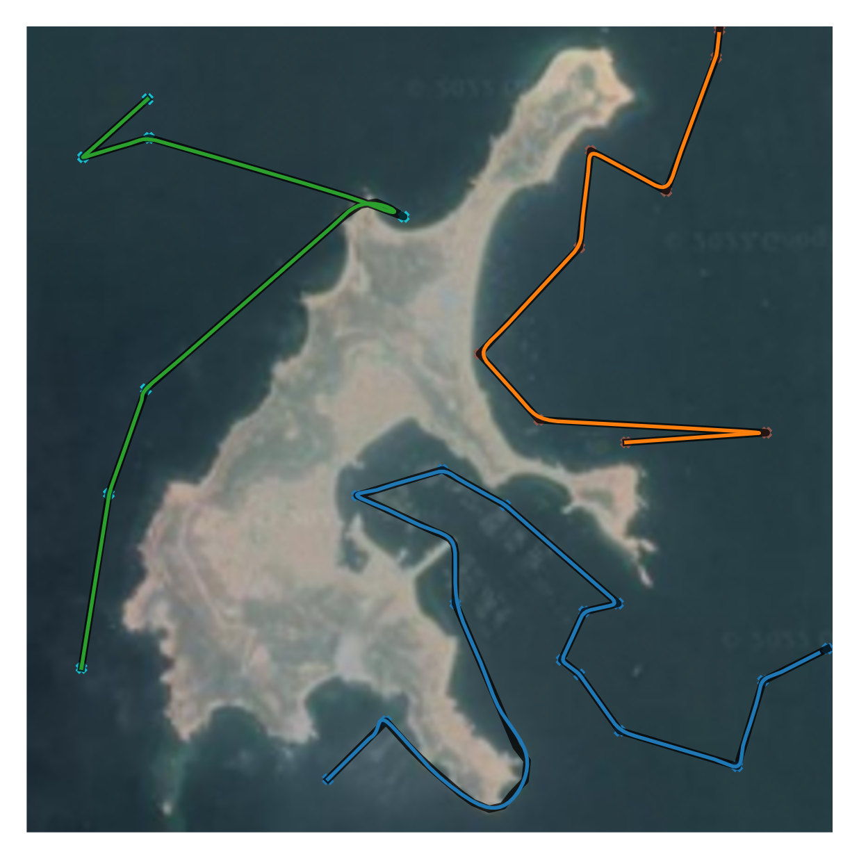
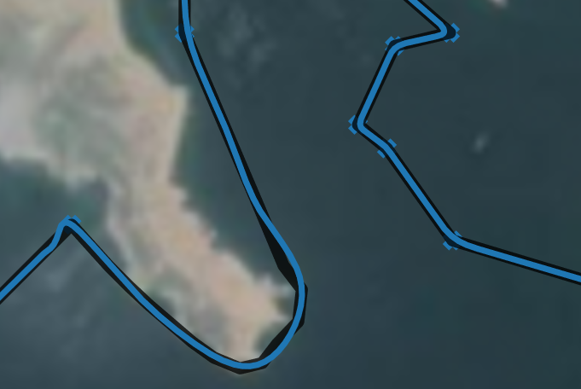
02 完成情况 – 平滑路径

Slide 9
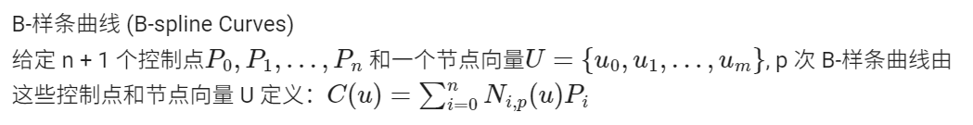
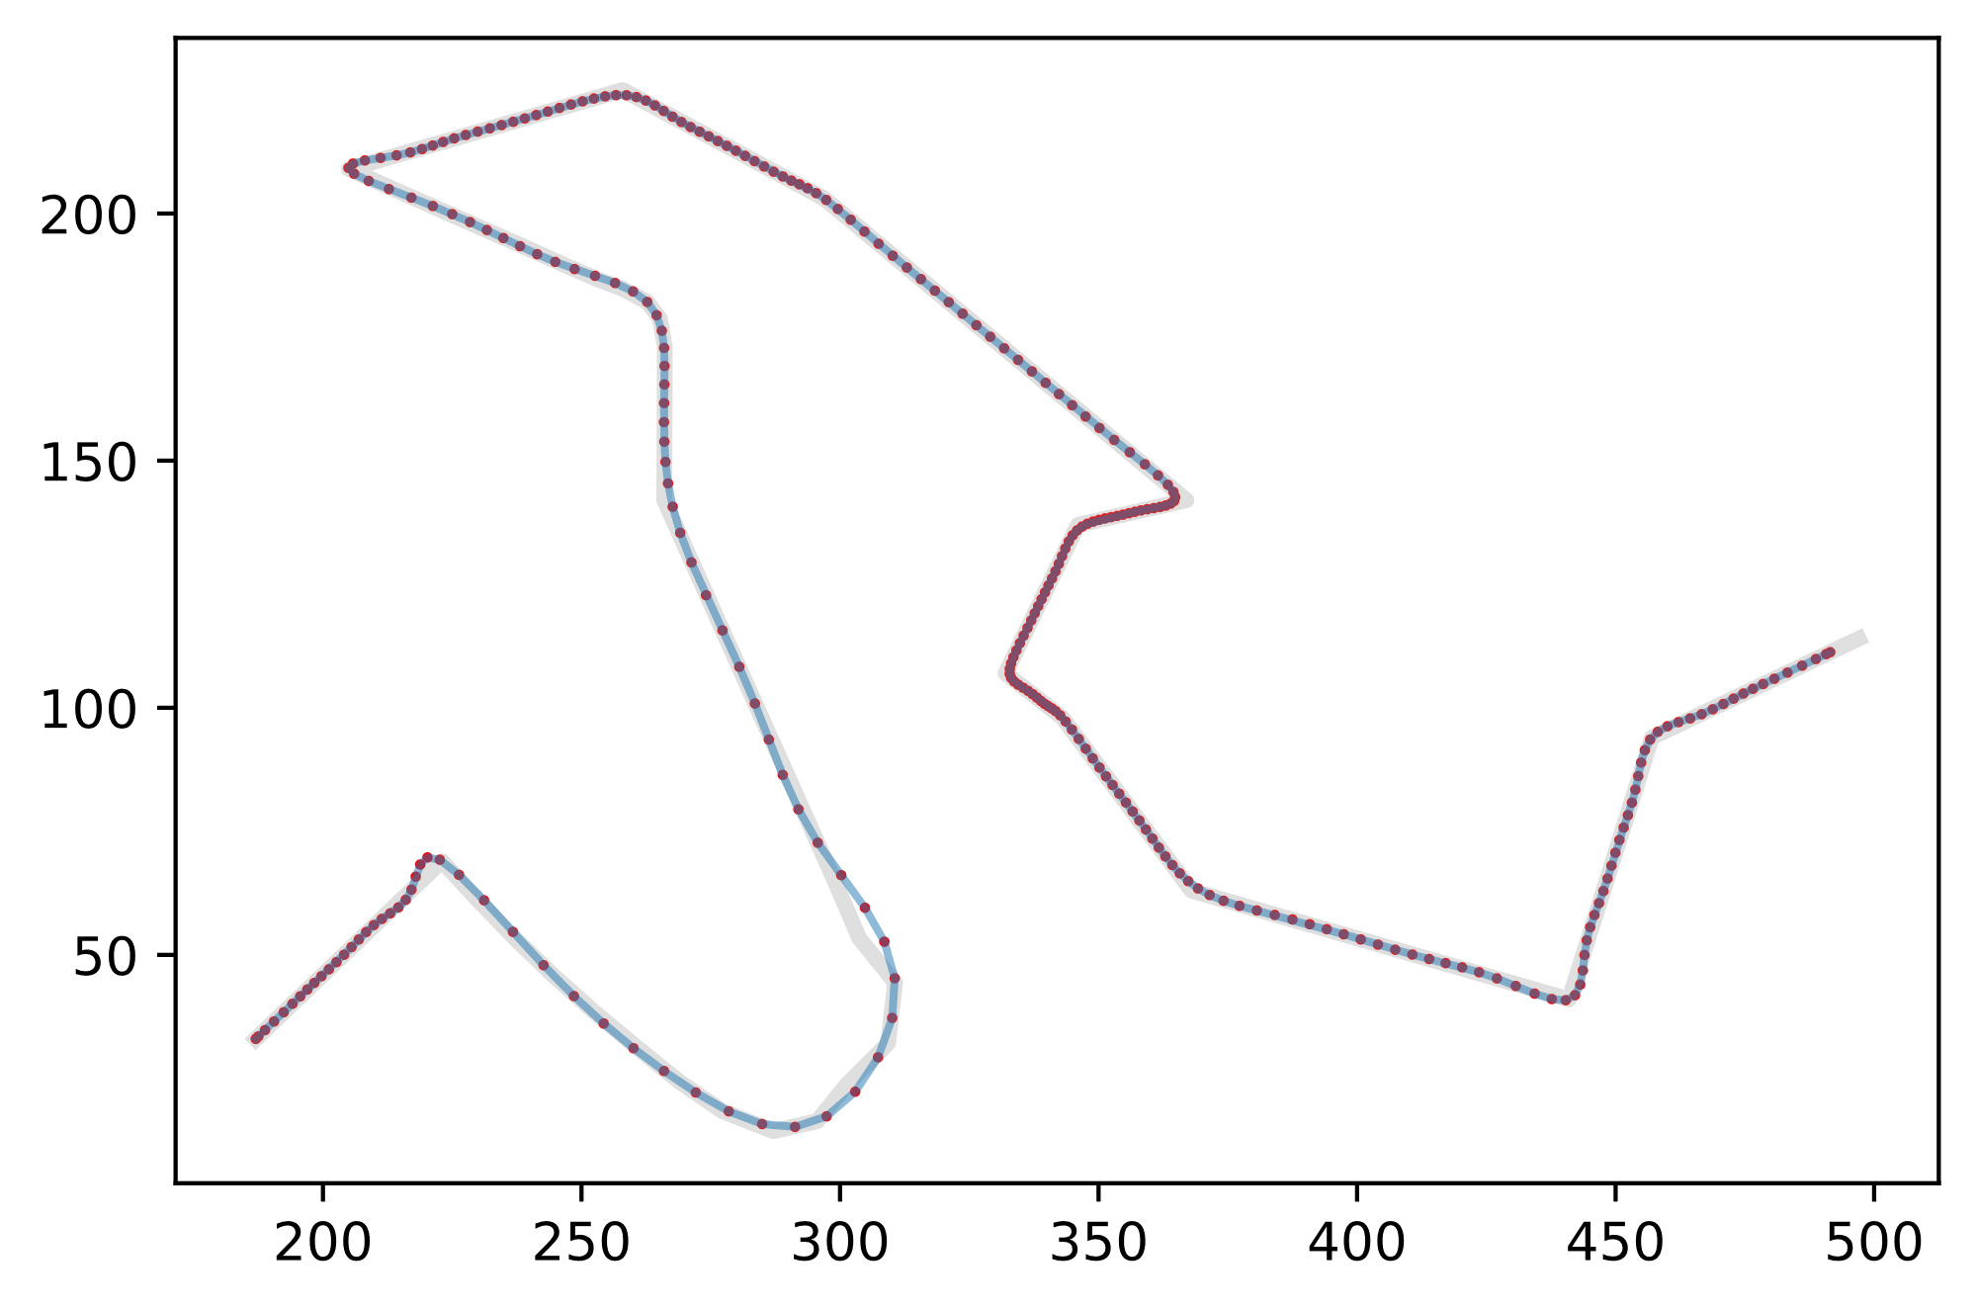
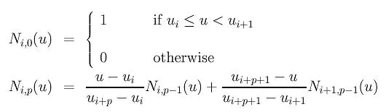
02 完成情况 – 平滑路径
曲线系数 N 通过递归定义
路径规划输出结果: 平滑后的路径点序列
[x, y] = C(u), u∈[0,1]

Slide 10
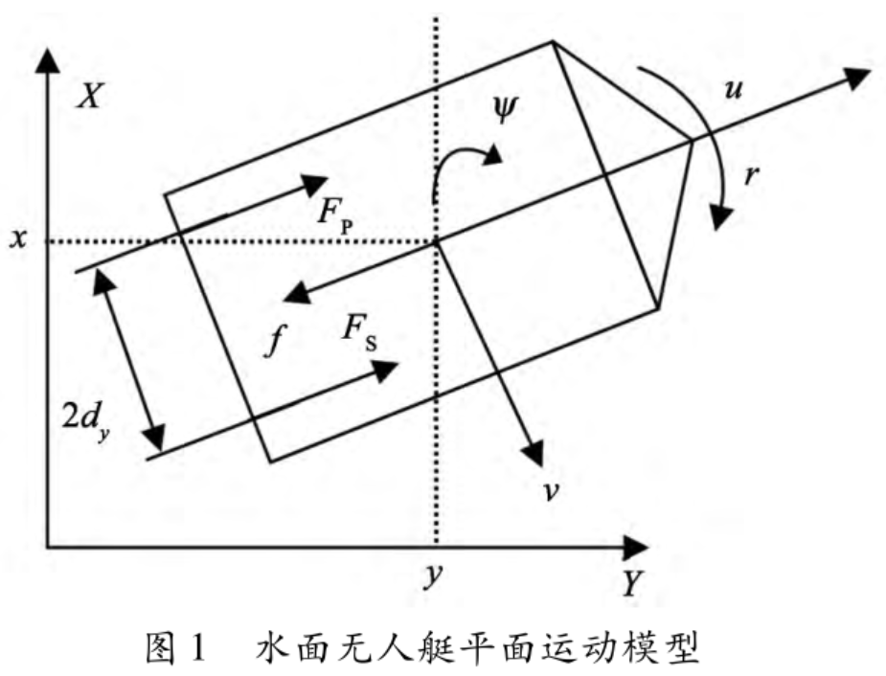
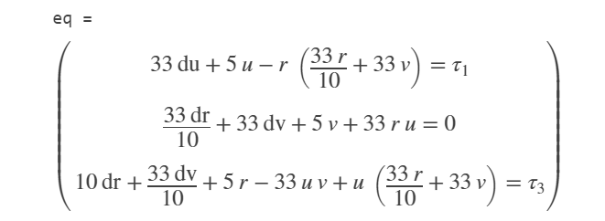
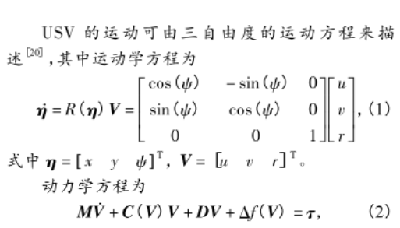
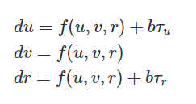
02 完成情况 – 无人艇物理模型
将微分方程整理为状态空间表达形式:

Slide 11
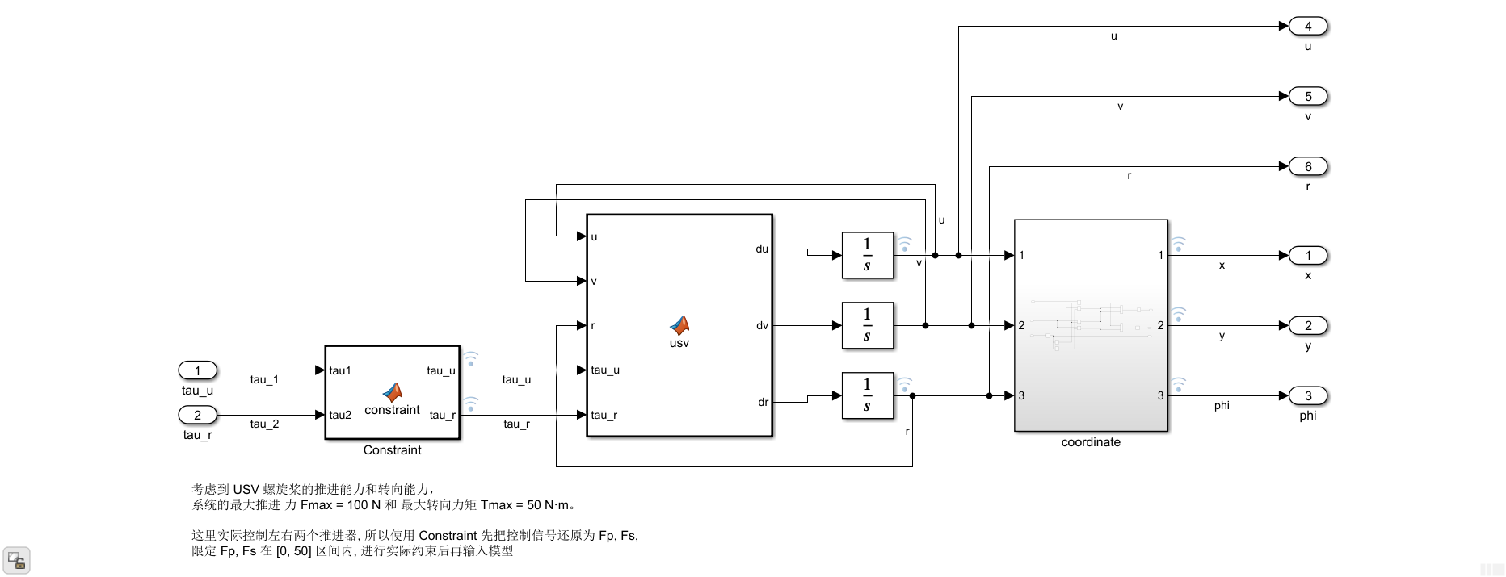
02 完成情况 – 无人艇物理模型
无人艇的各个输出量/状态
动力学方程
对输入进行物理约束
运动学方程

Slide 12
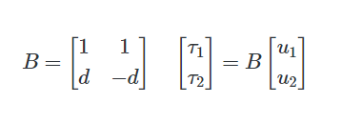
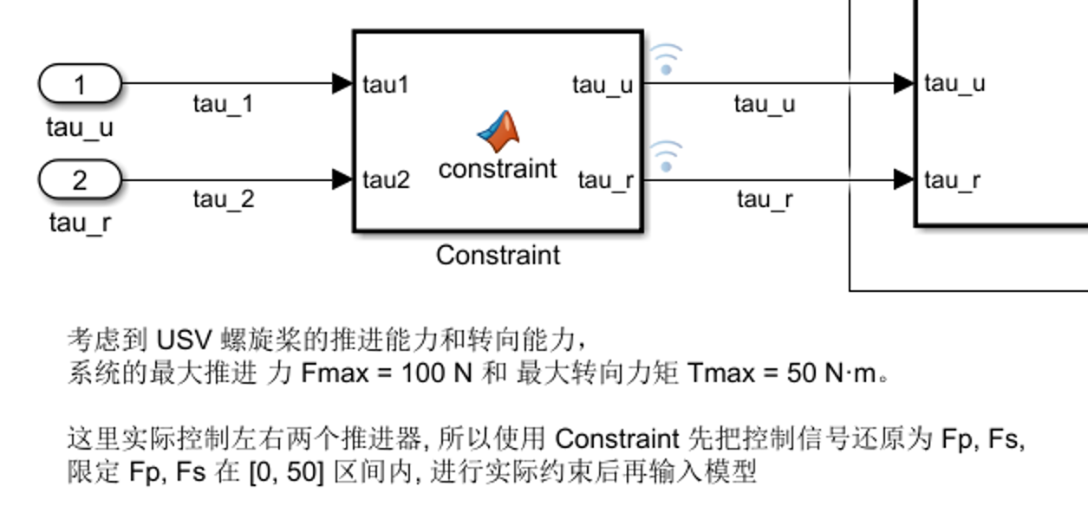
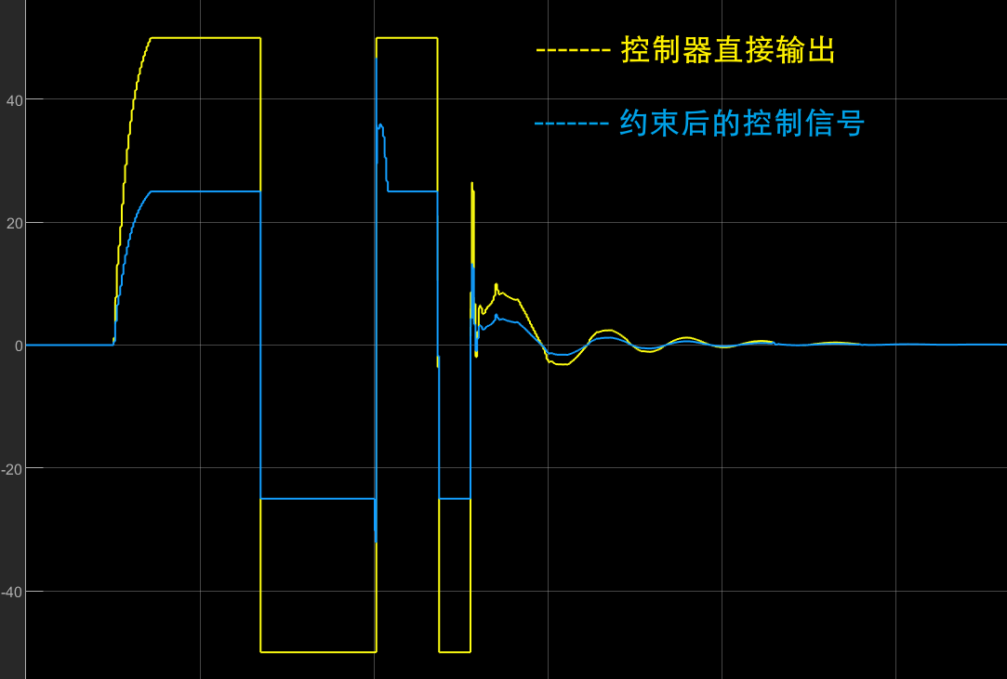
02 完成情况 – ADRC 自抗扰控制器
基本思路: 调整无人艇的左右推进器推力, 控制无人艇船速和角度
问题一: 无人艇实际输入是左右推进器推力, 与输出耦合. 另外需要引入物理约束使控制信号在合理区间
给定值以 总推力 τ1 和 转矩 τ2 的形式 , 通过解算方程实现控制信号解耦. 进行实际约束后再还原.

Slide 13
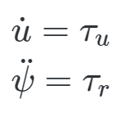
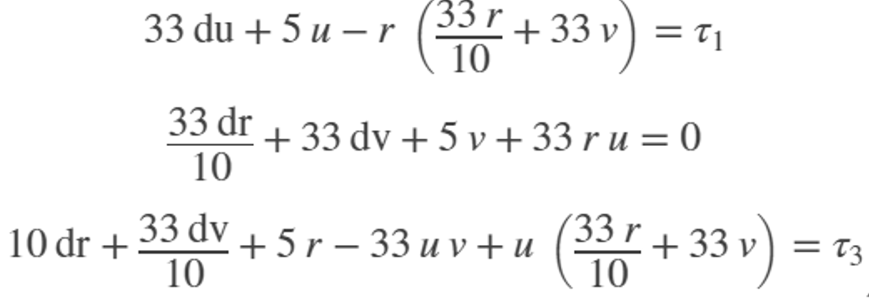
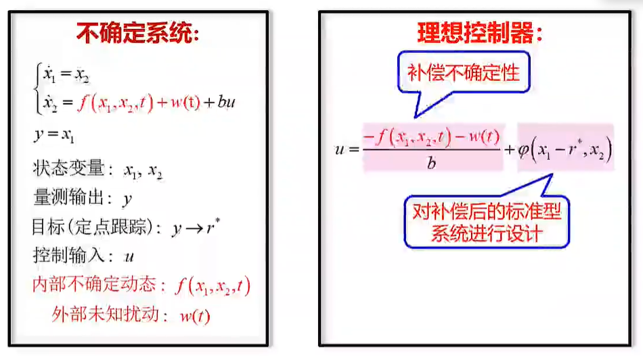
02 完成情况 – ADRC 自抗扰控制器
基本思路: 调整无人艇的左右推进器推力, 控制无人艇船速和角度
问题二: 非线性系统控制 → 总扰动思想, 通过状态观测抵消扰动, 使系统表现接近标准型

Slide 14
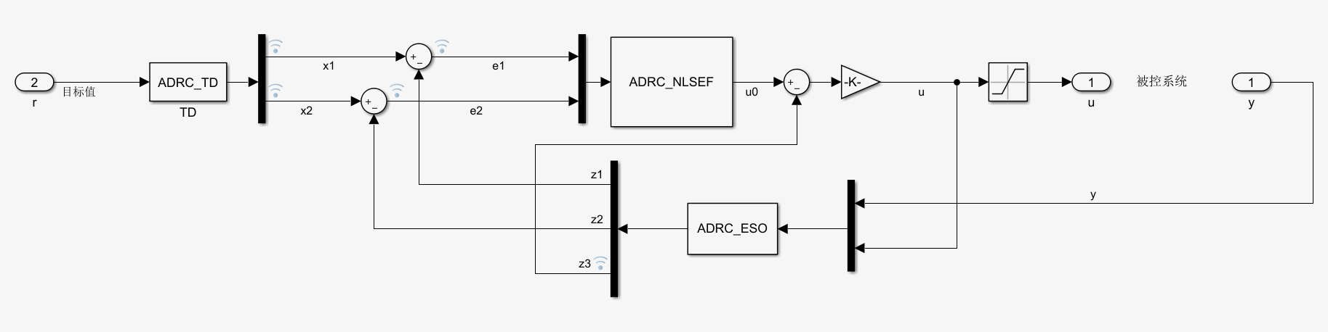
02 完成情况 – ADRC 自抗扰控制器
基本思路: 调整无人艇的左右推进器推力, 控制无人艇船速和角度
问题二: 非线性系统控制 → 总扰动思想, 通过状态观测抵消扰动, 使系统表现接近标准型
非线性ADRC控制回路:

Slide 15
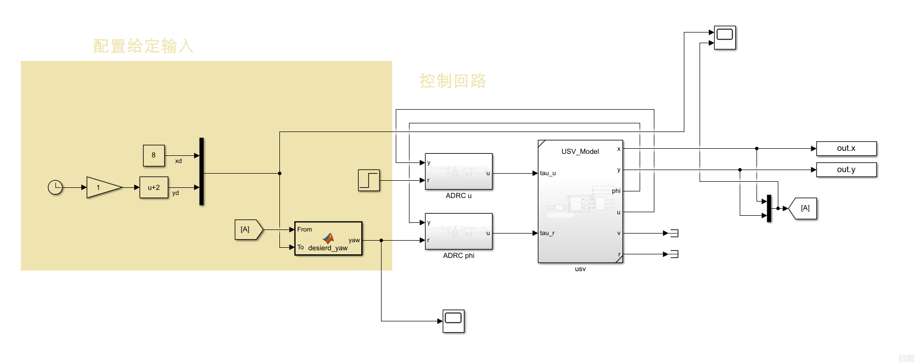
02 完成情况 – 系统总体

Slide 16
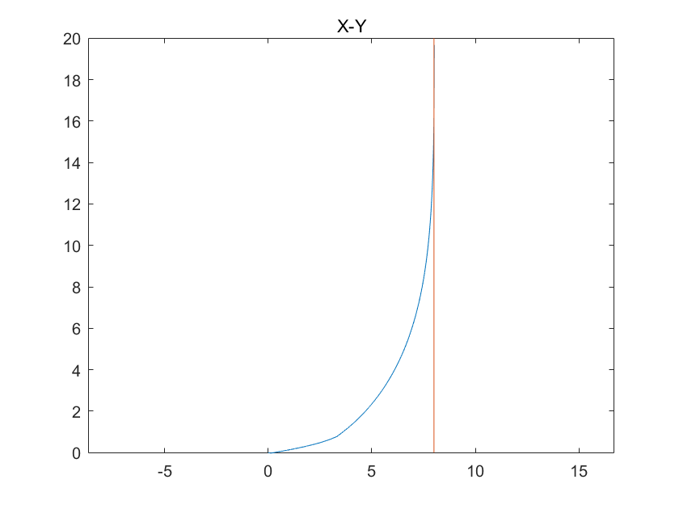
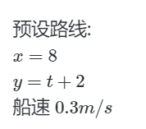
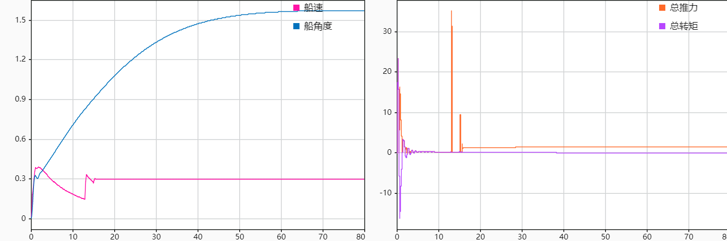
02 完成情况 – 系统总体

Slide 17
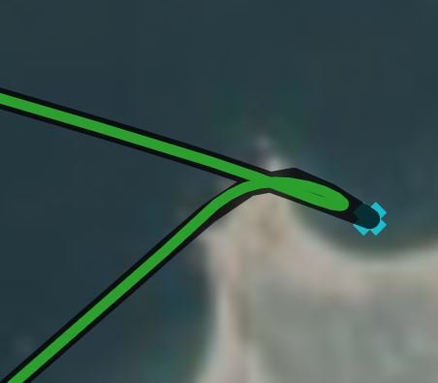
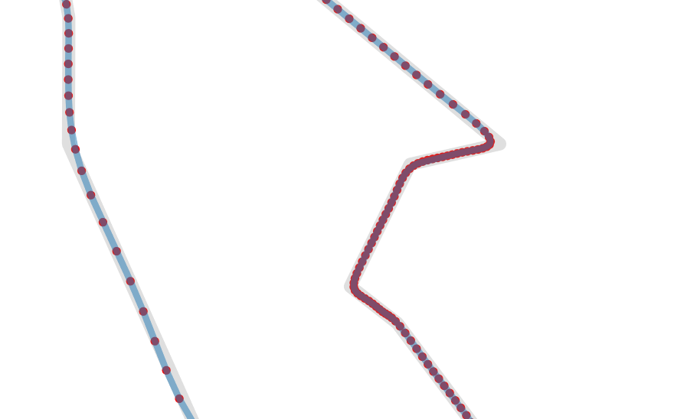
04 存在的问题
SOM 路径规划有待增强
增加节点数目
扩大障碍物判定区域
平滑路径点
权衡平滑性和对位置的精度需求
希望插样平滑后, 路径点尽可能均匀,间距相等.
根据路径点之间的距离调整 B-Spline 算法

Slide 18
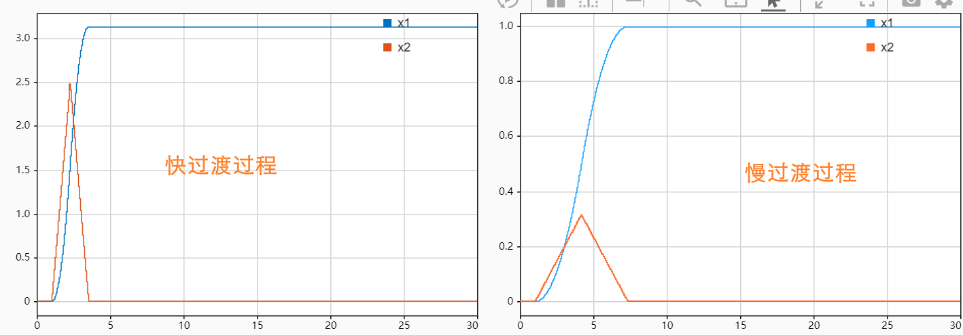
04 存在的问题
ADRC 参数整定:
兼顾实际系统物理约束和规划需求 (路线复杂程度, 船速要求)
路径跟踪算法需要进一步完善补充, 例如引入船速主动调整的策略

Slide 19
05 未来计划
2022.4.7-2022.4.15：完成剩余功能, 调整改进算法
2022.4.15-2022.5.1：撰写论文
2022.5.1-2022.5.7：论文修改，材料整理

Slide 20
感谢观看
请各位老师批评指正

